Slide 2
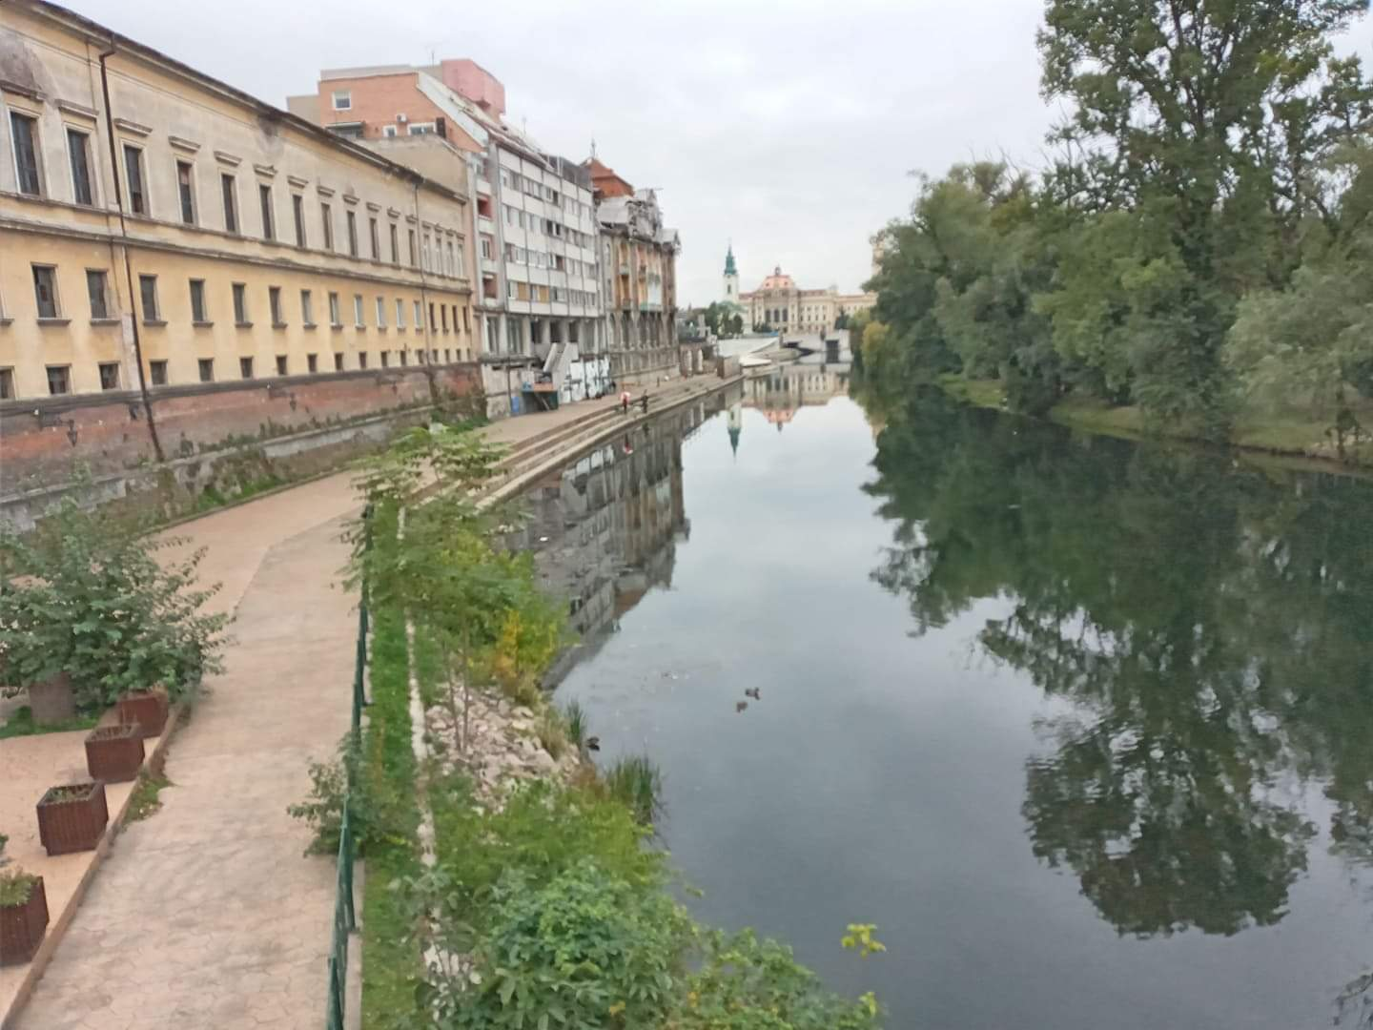
Erdély 9.A

Slide 3
1. Nap

Slide 4
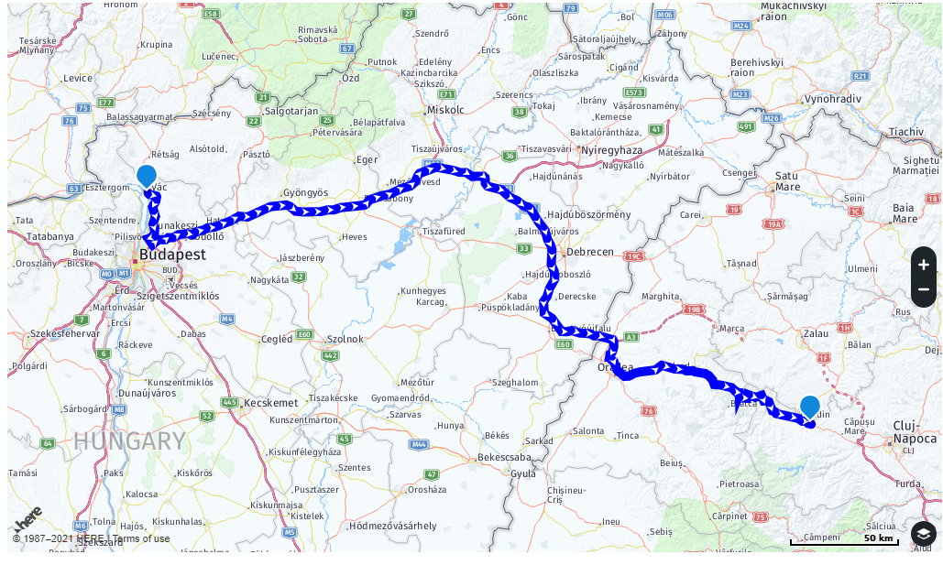
Nagyvárad
Körösfő

Slide 5
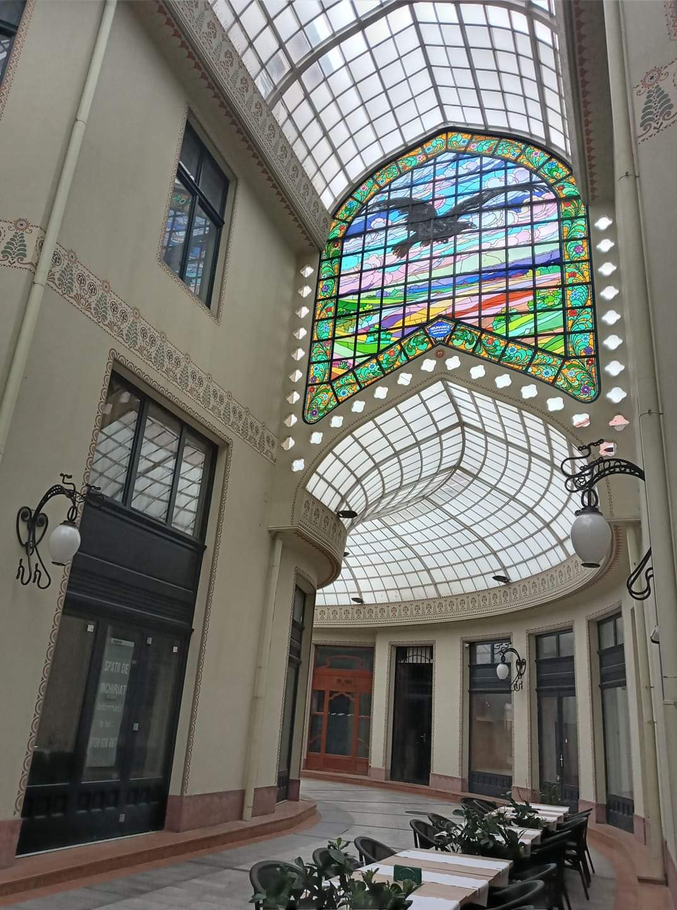
Nagyvárad
Első napunk első állomását töltöttük itt. Megtekintettük a
Várat, melynek helyén korábban monostor állt, amit I. Lajos
épített ide 1083–1095 között. A monostort védő
vizesárok még most is látható. Miután újjáépítették,
múzeumot helyeztek el benne. Az épületek között egy
kisebb tér található, ahol színpad áll. Miután körbejártuk
a várat, sétáltunk a városban. A séta alatt
megtekintettünk többek között felújított házakat, melyek
még mindig a szecessziót idézik.
Megnéztük a Holnaposok- valamint Ady Endre szobrát,
ahol Julcsi rövid bemutatót tartott Ady életéről. Mesélte
például, hogy Ady Nagyváradon ismerte meg Lédát,
valamint hogy börtönben volt három napig az Egy kis
séta címet viselő könyve miatt. Nagyon tartalmas nap
volt, sok új dolgot tanultunk, nagyon tetszett Nagyvárad.
Vissza a térképhez

Slide 6
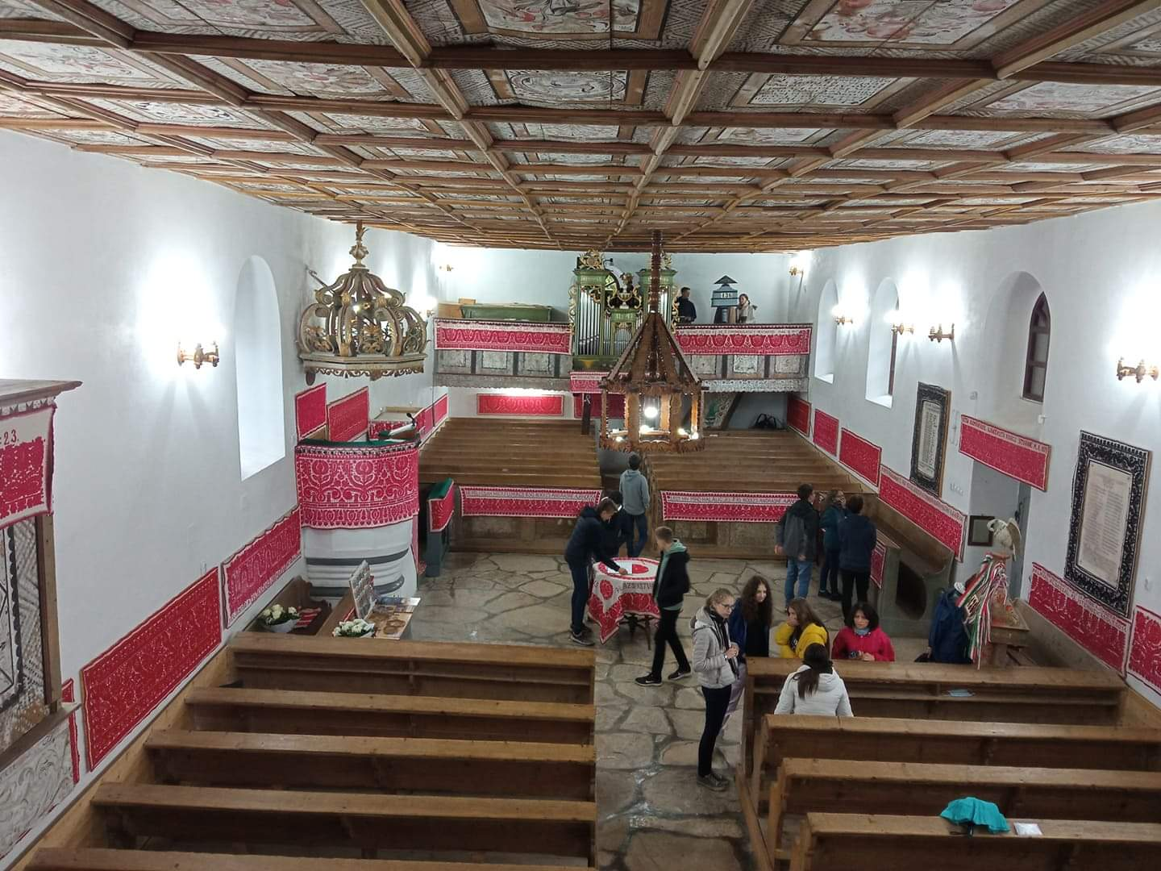
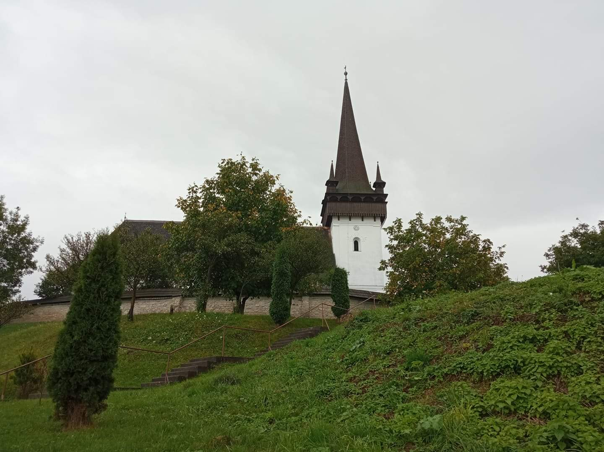
Körösfő
Körösfőn megtekintettük az ottani templomot. A kis református
templomot a dombtetőre építették 1764-ben. Építése óta már
bővítették, de nagyon ügyeltek arra, hogy a régi és az új rész között ne
lehessen észrevenni a különbséget. Ahogy beléptünk, rögtön elvarázsolt
minket a kis templom hangulata. A falon körös körül szőttesek voltak
fellógatva, amiket a konfirmáló gyerekek családjai adományoztak a
templomnak. A templomban középen volt a szentély, kettéválasztja a
teret. A hagyományokhoz híven az egyik oldalon a férfiak, a másikon a
nők foglalnak helyet. A legények a karzaton ülnek. Idegenvezetőnk azt
mesélte, hogy az emberek mind a mai napig viseletben járnak misére,
hogy megadják a tiszteletet, és hogy őrizzék a hagyományokat. Végül az
orgonát is megnéztük, ami nem rég lett felújítva. Nagyon szép volt.
Vissza a térképhez

Slide 7
2. Nap

Slide 8
Szováta
Parajd
Farkaslaka

Slide 9
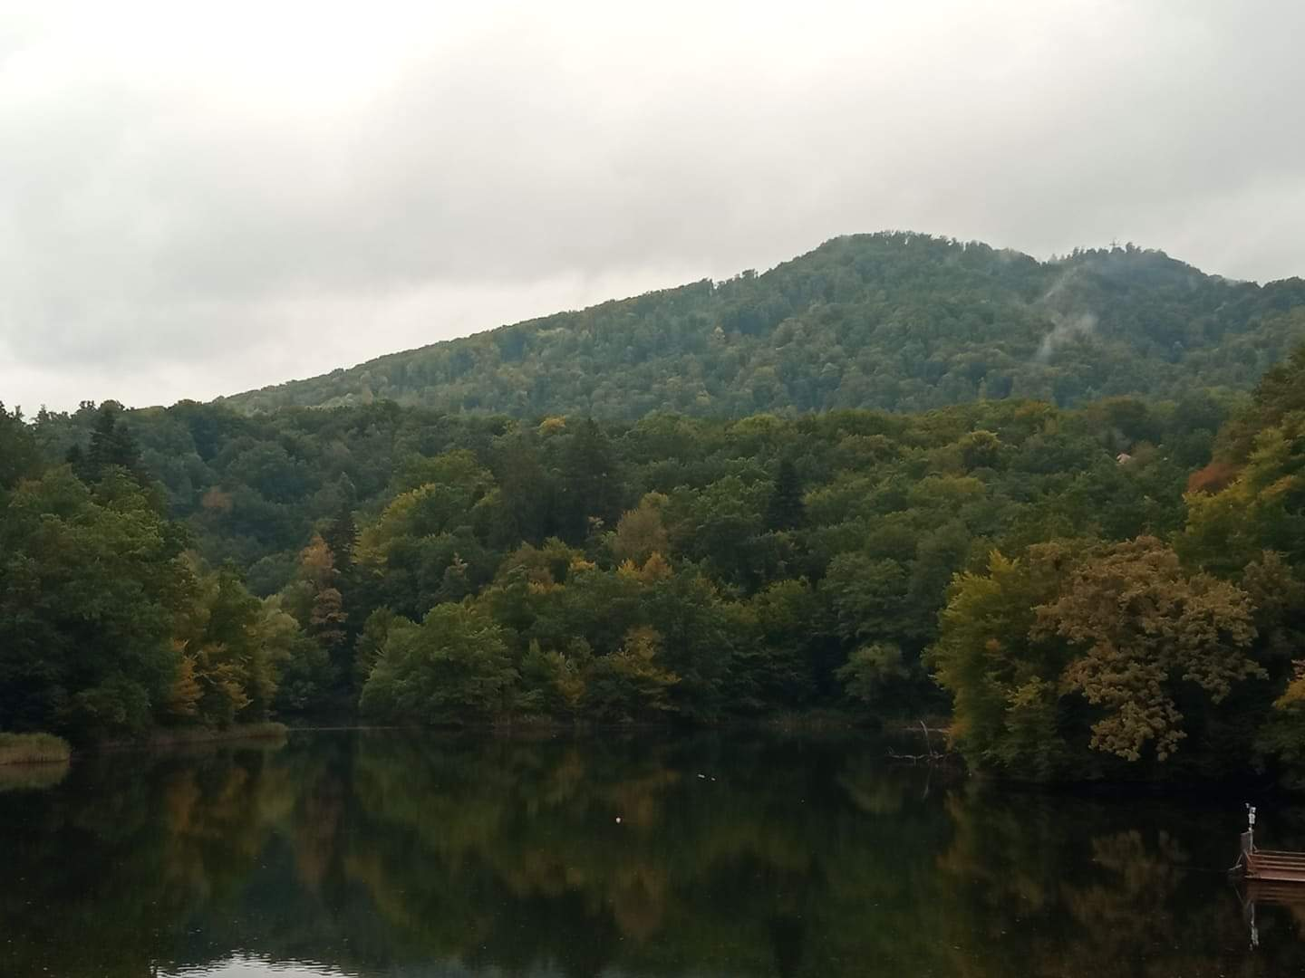
Szováta, Medve-tó
Körbesétáltuk a Medve-tavat. Az idegenvezető nagyon sok érdekességet mondott (például: a tó vize sós).
Azért hívják így, mert medve alakja van felülről nézve.
Nyáron nagyon sokan nyaralnak itt, sok szívbeteg több országból is jönnek ide strandolni, gyógyulni.
2 óránként ki kell jönni a vízből azért ,hogy hogy a sórétegek helyreálljanak.
Vissza a térképhez

Slide 10
Áprily Lajos
Elemi iskoláit Parajdon végezte, középiskoláit a székelyudvarhelyi gimnáziumban kezdte, tizenkét éves korában, 1899-ben családjával Kolozsvárra került. 1909-ben a kolozsvári egyetem bölcsészkarán szerzett magyar–német szakos képesítést.
Egyhónapos párizsi útjáról visszatérve Nagyenyeden lett tanár: előbb a Bethlen Kollégium tanítóképzőjében, 1910-től a gimnáziumban.
Egy versét névtelenül már 1905-ben közölte az Egyetemi Lapok, majd 1909-ben Jékely Lajos néven az Erdélyi Lapokban jelentkezett, Kovács Dezső azonban megrótta „modern” hangja miatt, mire a költő évekig nem kísérletezett újabb publikálással.
Verseit Áprily Lajos néven először 1918 tavaszán közölte. 1943 szeptemberében, miután nem volt hajlandó az iskolájában a zsidótörvények szabta felvételi rendelkezéseket végrehajtani, felmondott, nyugdíjba vonult, s Visegrád mellett, Szentgyörgypusztán telepedett le.
Hosszú éveken át csak fordításaival volt jelen az irodalmi életben, versekkel az 1950-es évek közepétől jelentkezett újra.
Nyolcvanadik születésnapja előtt három hónappal halt meg.

Slide 11
Parajd
Az utunk második napján látogattunk el a parajdi sóbányába. Egy szűk 1250 méter hosszú alagúton keresztül utaztunk le busszal a bányába.
A sóbánya nagyon látványos, hatalmas termek vannak benne, a falak és a föld sótömbökből, sókristályokból vannak.
A bányában idegenvezetőnktől megtudtuk, hogy a sótelep Európa egyik legnagyobb sótartaléka és már évszázadok óta bányásszák. Már a 15. századtól kezdve ez volt a Sóvidék, és a só adott megélhetést az itt élő embereknek.
A hely klimatoterápiás helyként is működik, ezért is van ott annyi dolog, amivel el lehet tölteni az időt. Megtalálható a barlangban több hatalmas játszótér, mindenféle játékok, múzeum, kávézó, boltok, kápolna.
Vissza a térképhez

Slide 12
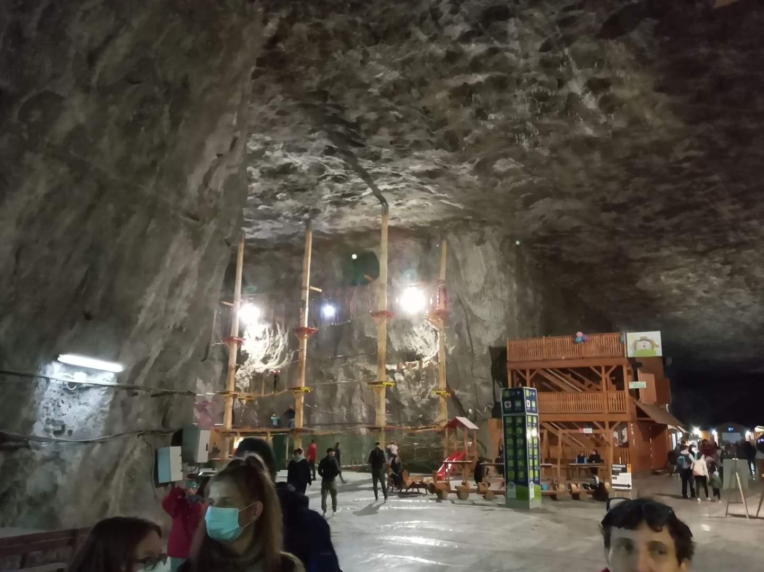
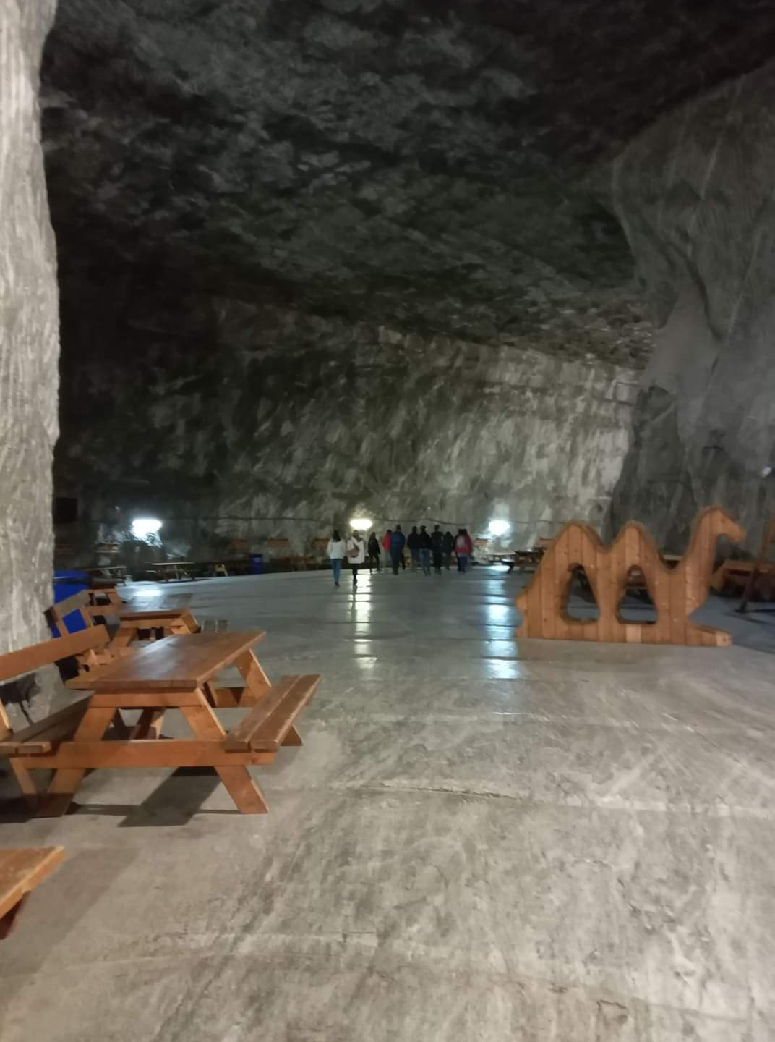
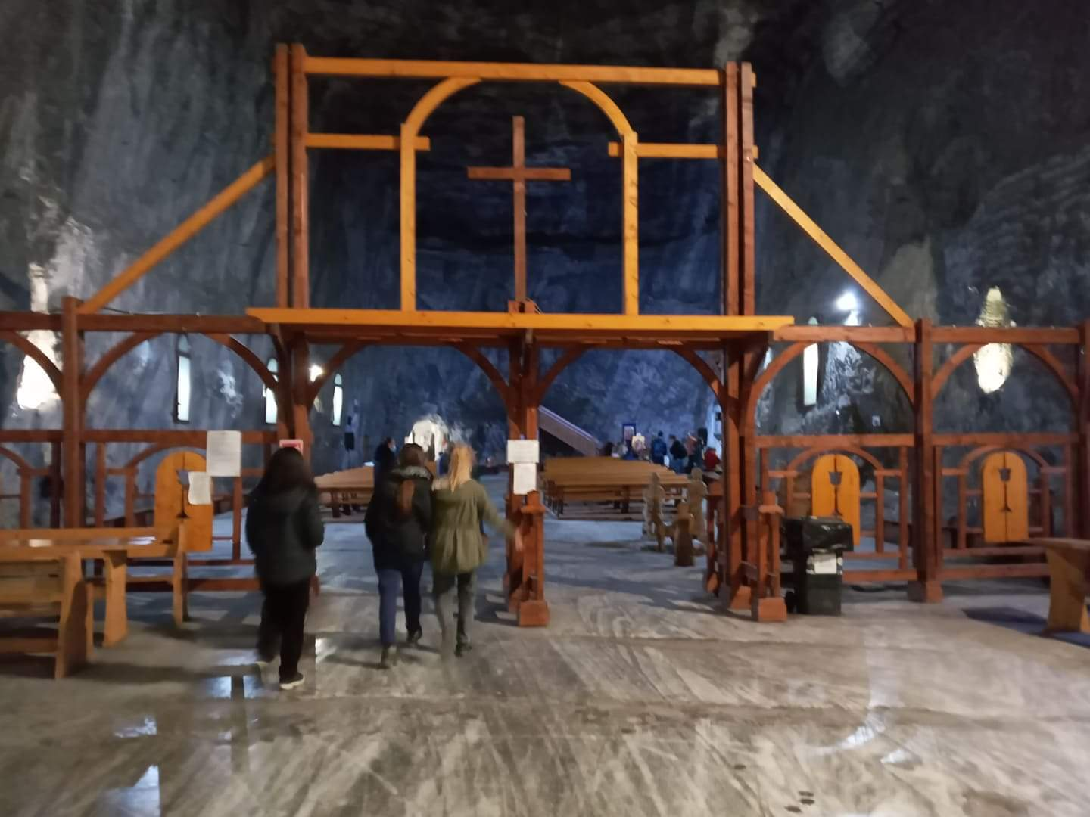

Slide 13
Farkaslaka
Farkaslakán voltunk vásárban, ahol a környező falvak kézművesek termékeit csodálhattuk meg.
Miután mindenki, aki szeretett volna, vett egy kis szuvenírt, megnéztük Tamási Áron sírját. Tamási Áron Farkaslakán született, szegény családból származó magyar író volt. Itt meghallgattuk egyik osztálytársunk kiselőadását, aki az író életéről mesélt. Megtudtuk, hogy az Ábel trilógia híres írója egy baleset következtében tért erre a pályára (kisgyermek korában ellőtte az egyik ujját egy revolverrel), mert nem tudott volna kétkezi munkát végezni. Osztálytársunk azt is elmesélte, hogy Tamási saját életéből kiindulva írta regényeit.
Idegenvezetőnk is megosztott egy-két érdekességet az író életéről. Ezután megkoszorúzva a sírt továbbindultunk.
Vissza a térképhez

Slide 14
Korond
Korond község Parajd körzetében fekvő, főleg a turizmusra és a kézművesiparra támaszkodó község. Híressége a fazekasmesterség, amely a 16.sz.-ban kezdett kialakulni a faluban, s a 19.sz.-ra már kb. 300 fazekasmunkás tevékenykedett itt.
A falu híres még a taplászásról, amelynek mesterei kiszárított taplógombából készítenek különböző tárgyakat.
A 20.század elején a falu mellett egy aragonittalárt találtak, s így elkezdődött az aragonit megmunkálása, bányászata; de a kommunista diktatúra alatt a bányában a termelés gyorsítása végett robbantottak, aminek hatására az aragonit szétrepedt és megmunkálhatatlanná vált.
A kommunista rendszer alatt egyébként a falubeliek nagyrésze kényszerűen belépett a Tsz-be, ami erőteljesen megzavarta a falu közösségi életét és kézművesiparát, ám mára a támogatásoknak és a turizmusnak köszönhetően növekszik a népesség és a gazdaság is fellendülést mutat.
Korond manapság - a vidék többi falvához hasonlóan - nagy szerepet kap a turizmusban, egyre inkább bekapcsolódik a vérkeringésbe.
A lakosság kb. 95%-a - mintegy 5600 fő - magyar nemzetiségű.
A település körzetét egyébként kb. 23 vízforrás szeli át, ezek közé tartozik a helyi borvízforrás is, melyet a helyiek nemes egyszerűséggel csak "Fingó-borvíznek" hívnak.
A faluban található sóvágó-műhely meglátogatása minden résztvevő számára maradandó élményt nyújtott.

Slide 15
3. Nap

Slide 16
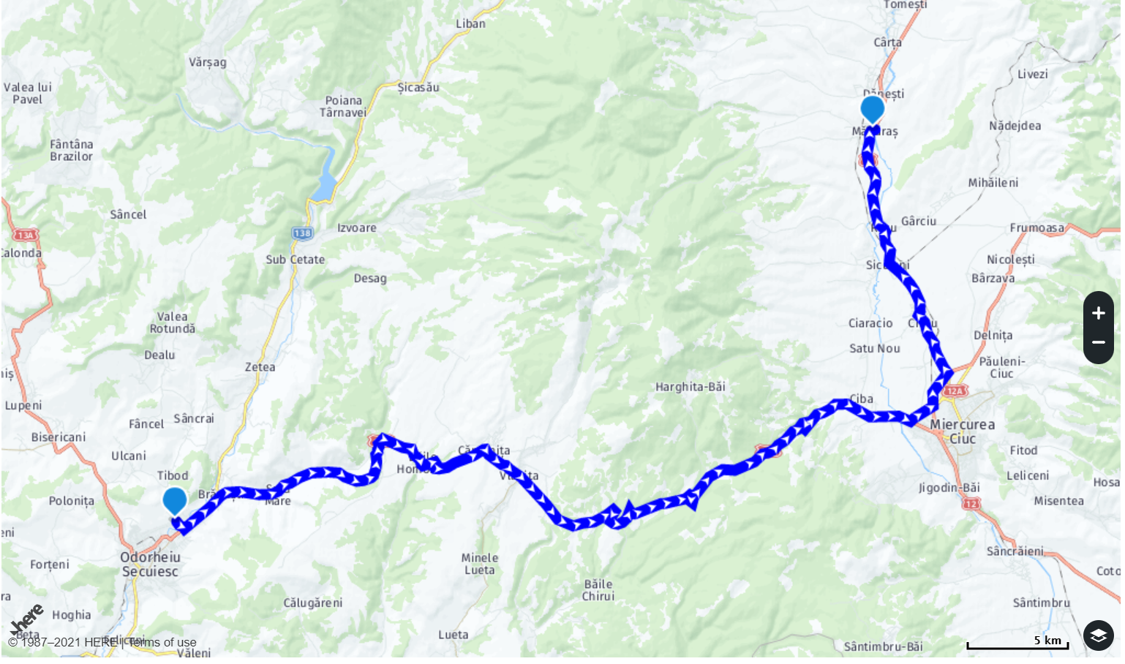
Madarasi Hargita
Székelyudvarhely

Slide 17
Madarasi Hargita
Szejkefürdő

Slide 18
Székelyudvarhely
Szejkefürdő

Slide 19
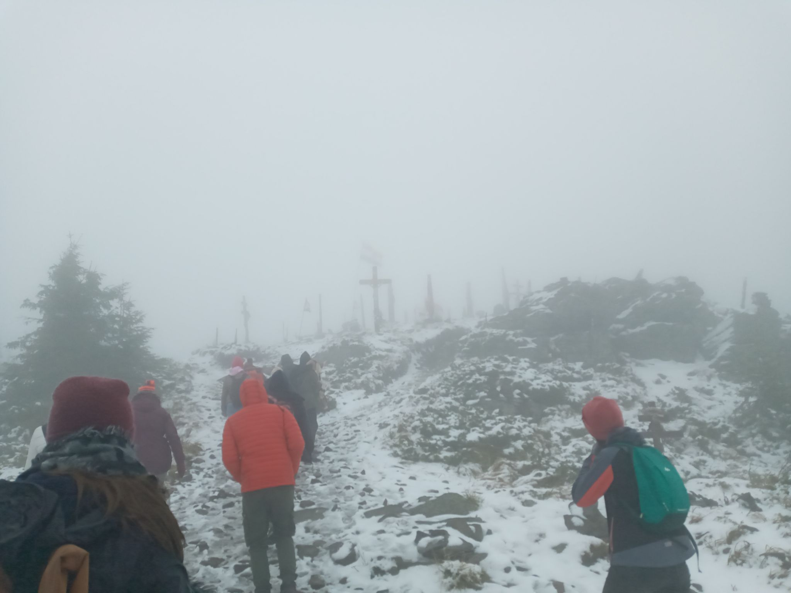
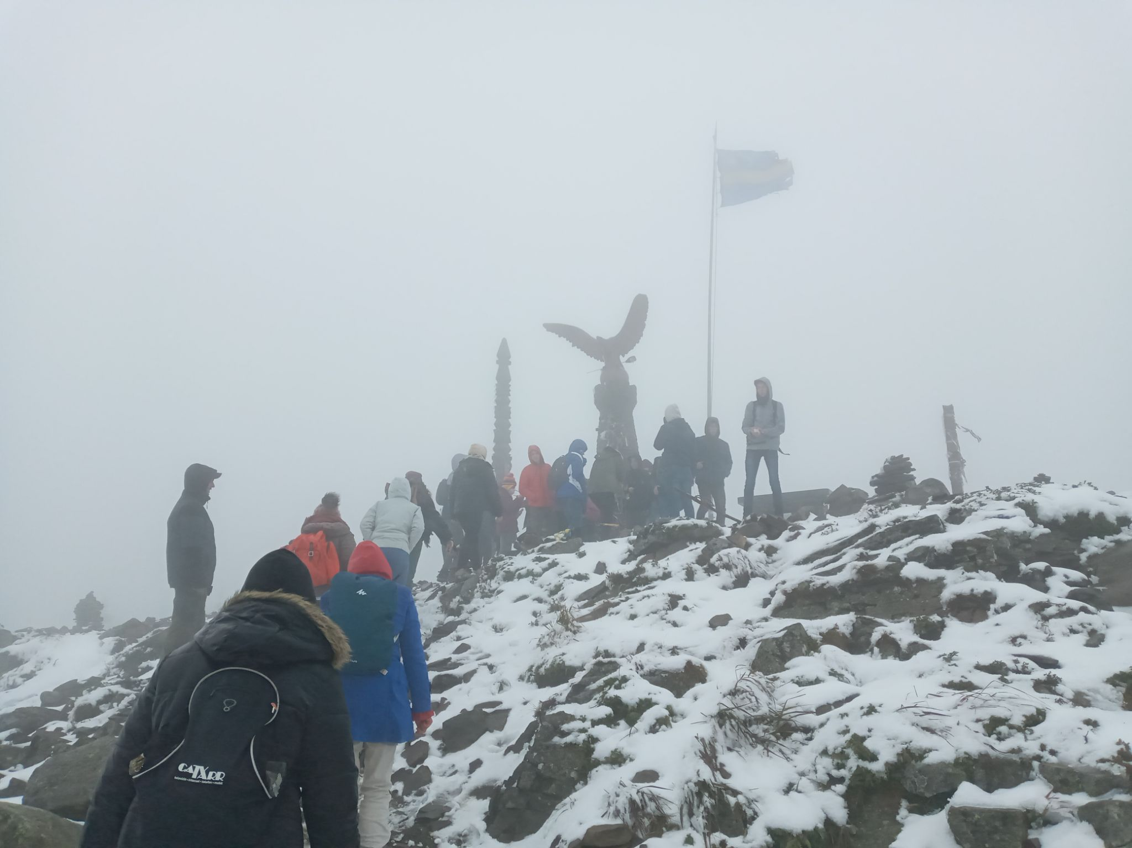
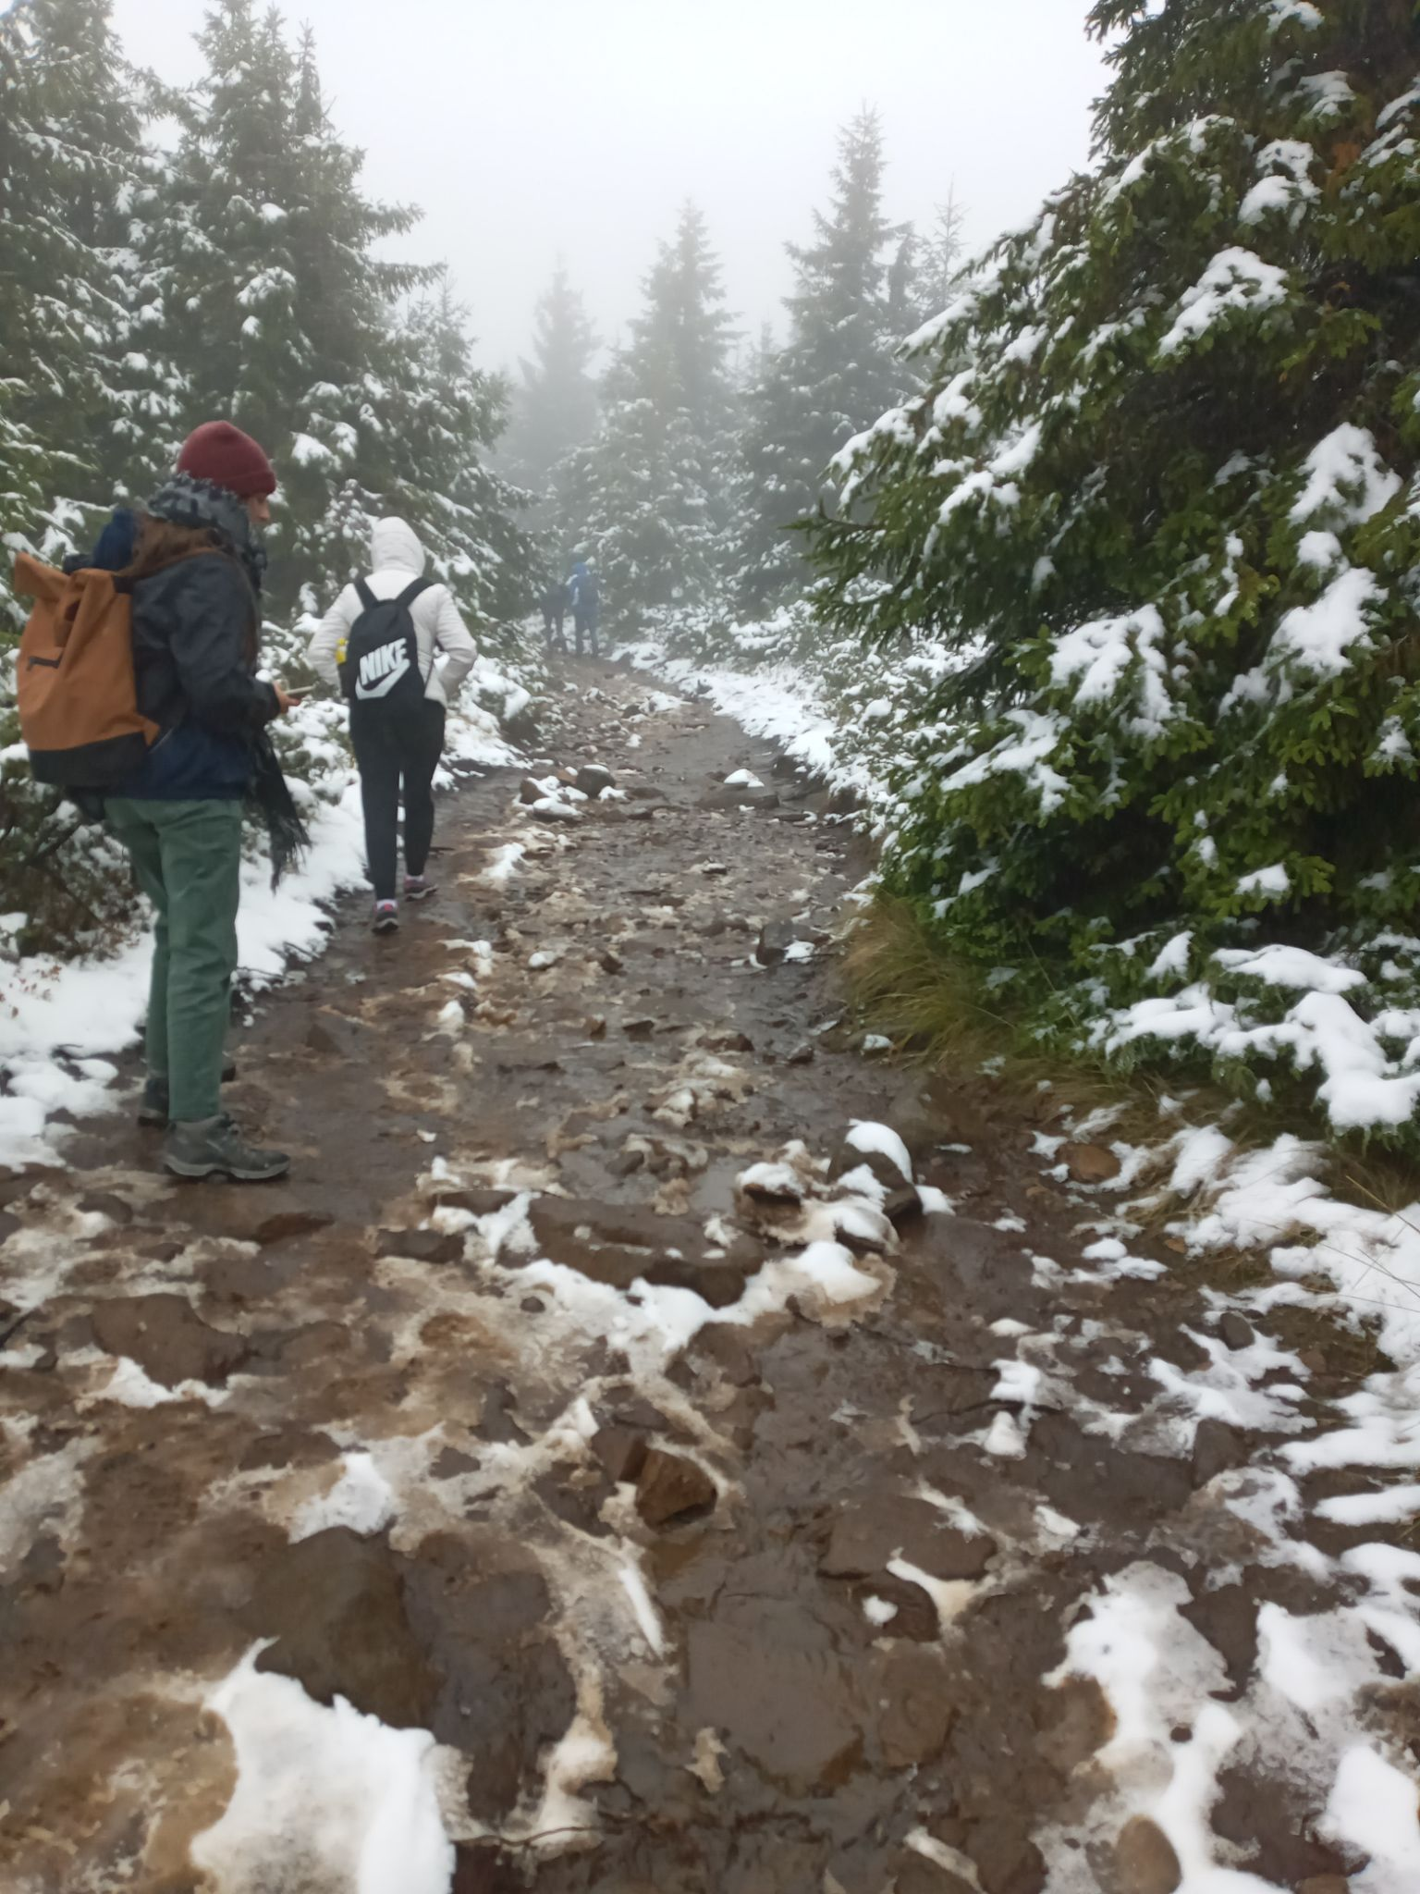
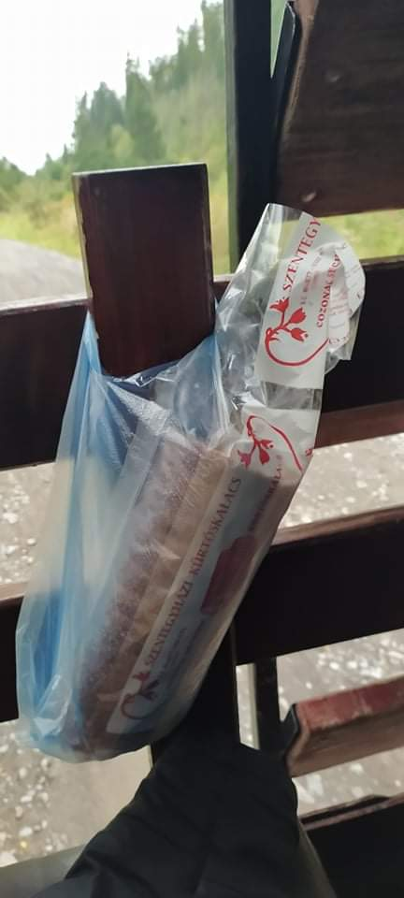
Madarasi Hargita
Székelyudvarhelyről busszal elmentünk Szentegyházára, ahol kürtőskalácsot sütöttünk. Ezután egy traktorral felmentünk a Madarasi Hargitán lévő menedékházakhoz. Útközben székely zenéket hallgatunk, hogy ráhangolódjunk a székely kultúrára. Az osztály nagy része gyalog folytatta az utat a csúcshoz. Sajnos a nagy köd miatt nem láttunk semmit a kilátásból. Ezt követően visszamentünk a többiekhez és az egyik menedékházban felmelegedtünk. Végül a traktorral visszamentünk a buszhoz. A traktort vezető bácsi beszélt nekünk a Hargitáról és a székely életről.
Vissza az első térképhez
Vissza a második térképhez

Slide 20
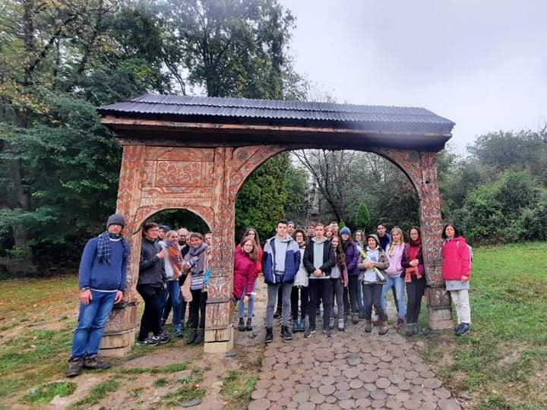
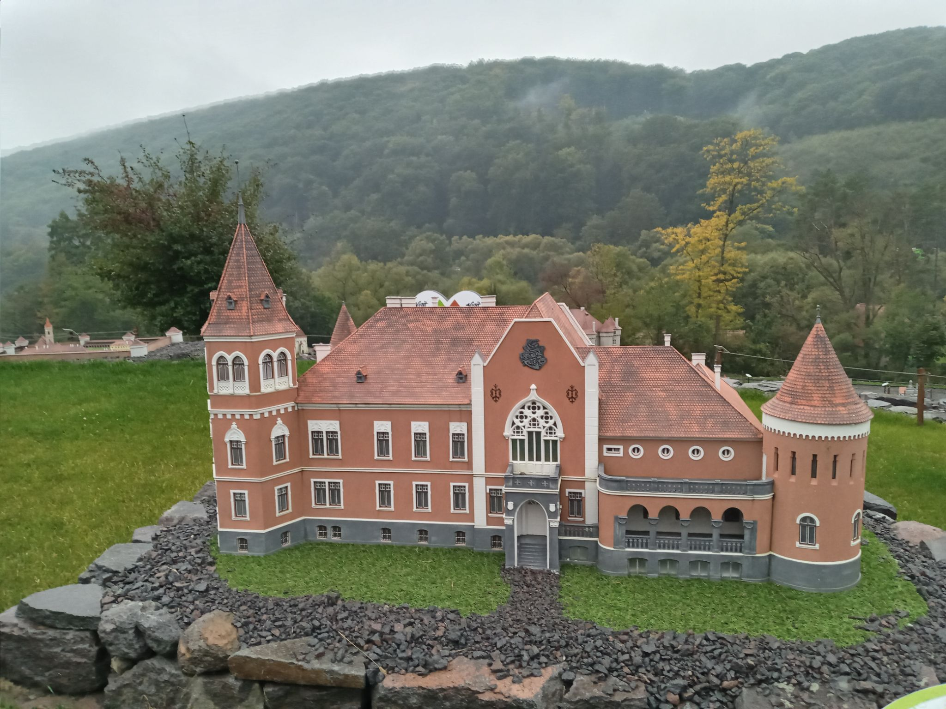
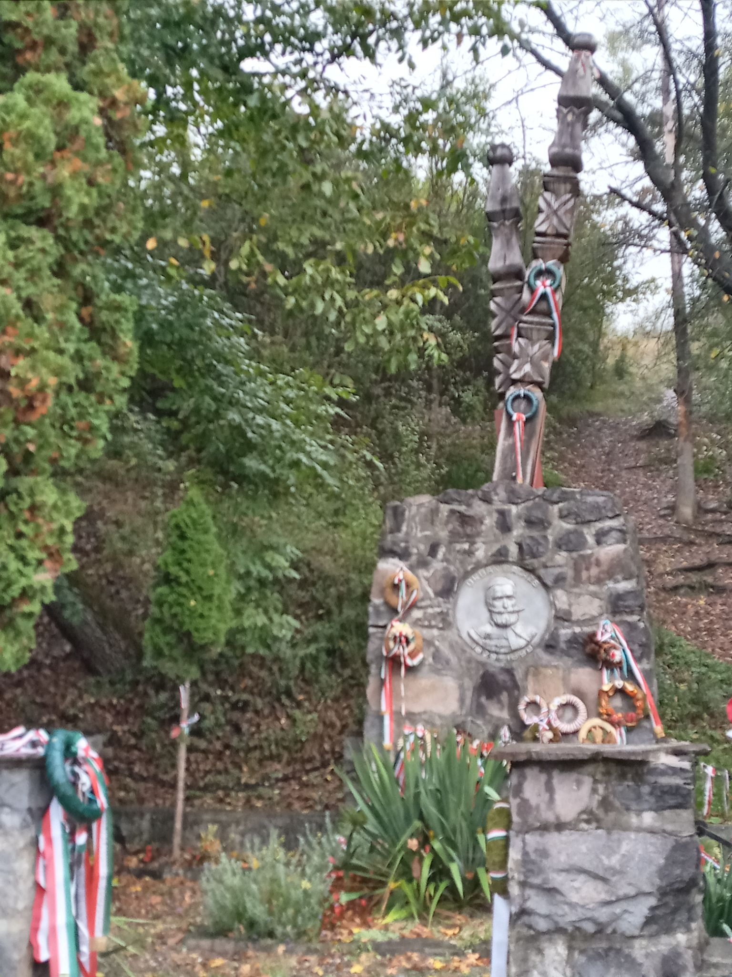
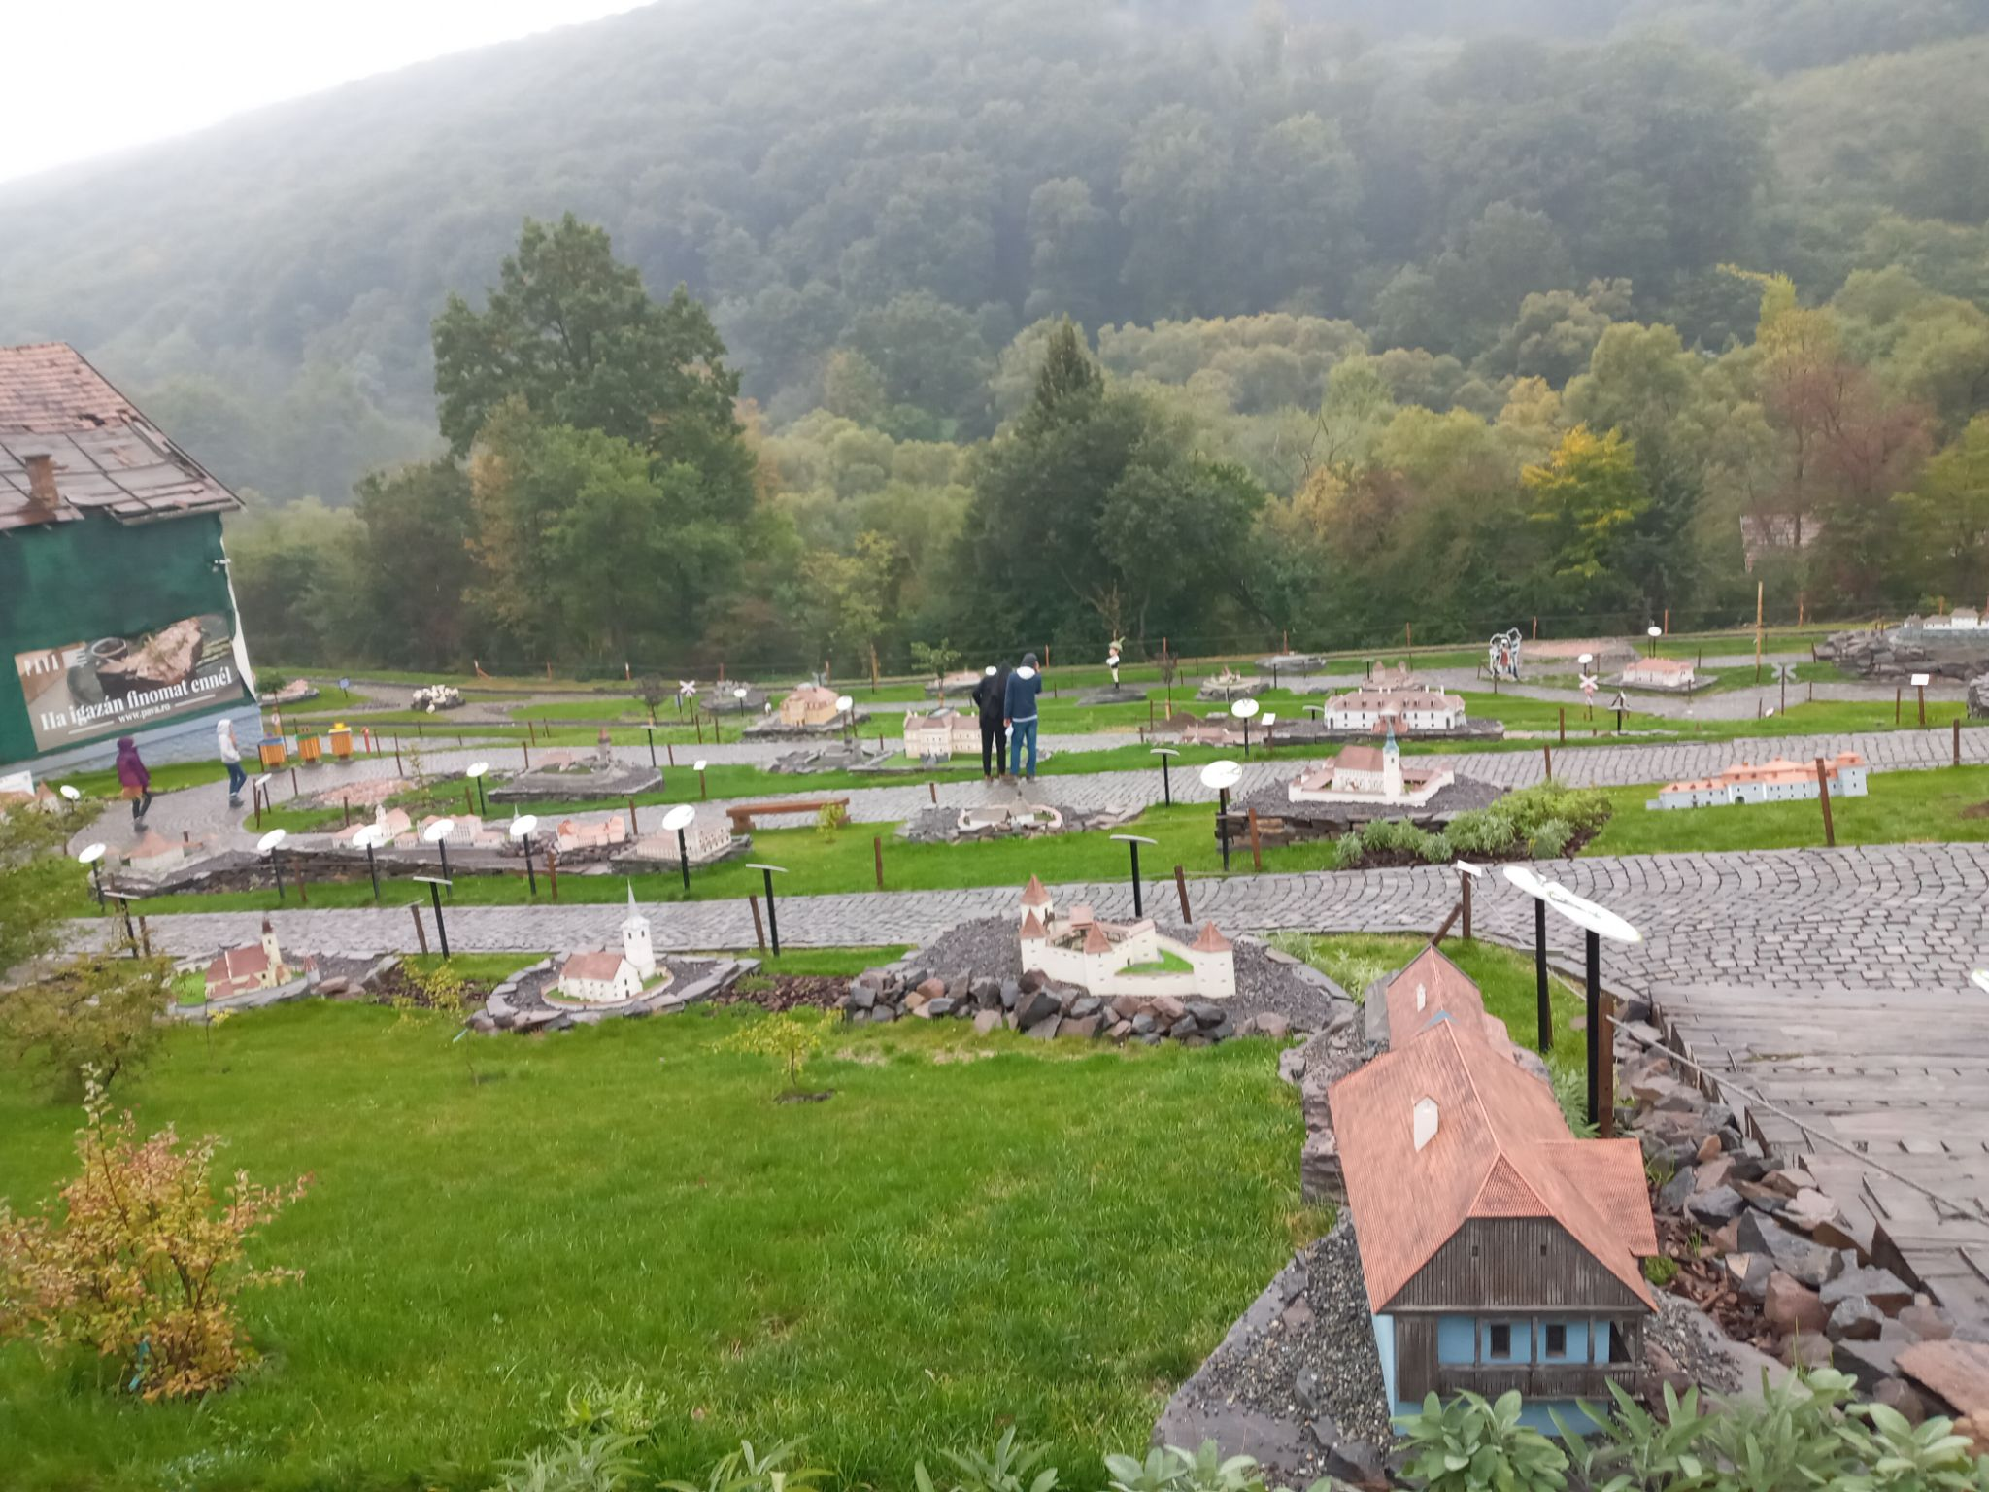
Szejkefürdő
Mini erdély: Ezen a helyen Erdély legfontosabb történelmi épületeinek kicsinyített mását tekintettük meg. Ezek az épületek makett formában láthatók. Észrevehető, hogy Erdély igen sokszínű az építészeti kultúrában. Ez a Park körülbelül két éve épült meg. Az osztályunk csepergő esőben járt itt, de így is élvezetes volt. Ha az ember ezen a környéken jár, ne csak Orbán Balázs sírját nézze meg, hanem ezt is, mi is így tettünk.
Orbán Balázs sírja: Végrendelete szerint Szejkefürdőn temették el a legnagyobb székely írót, Orbán Balázst. Sírja elé székelykapu-sort állítottak, melyek közül az utolsó övé volt. Ez a sír Orbán Balázs negyedik sírja, hiszen többször újratemették. Idegenvezetőnk azt mondta, hogy 12 székelykapu vezet fel, ám az osztály 16-ot számolt.
Vissza a második térképhez
Vissza a harmadik térképhez

Slide 21
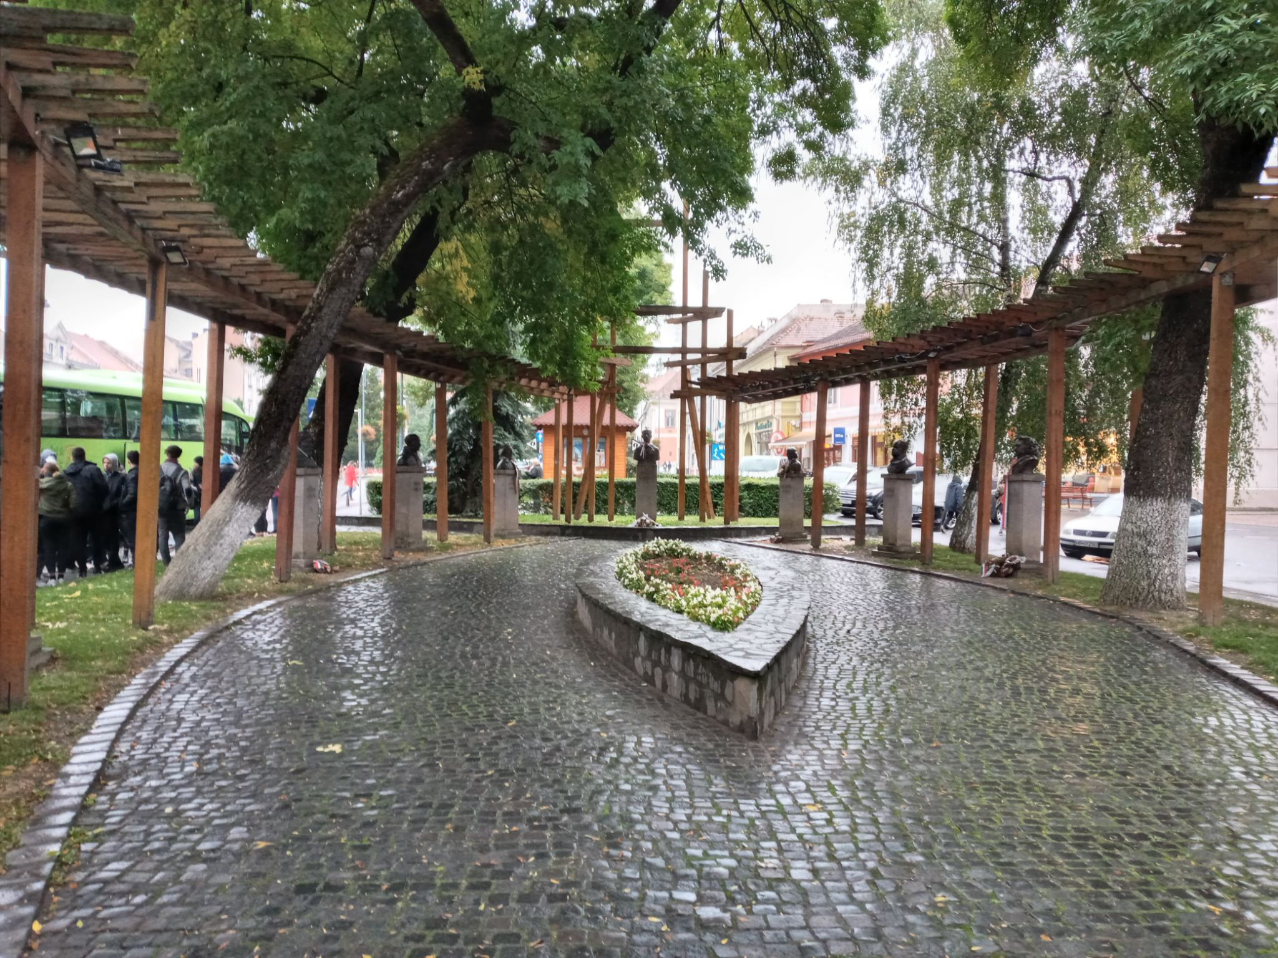
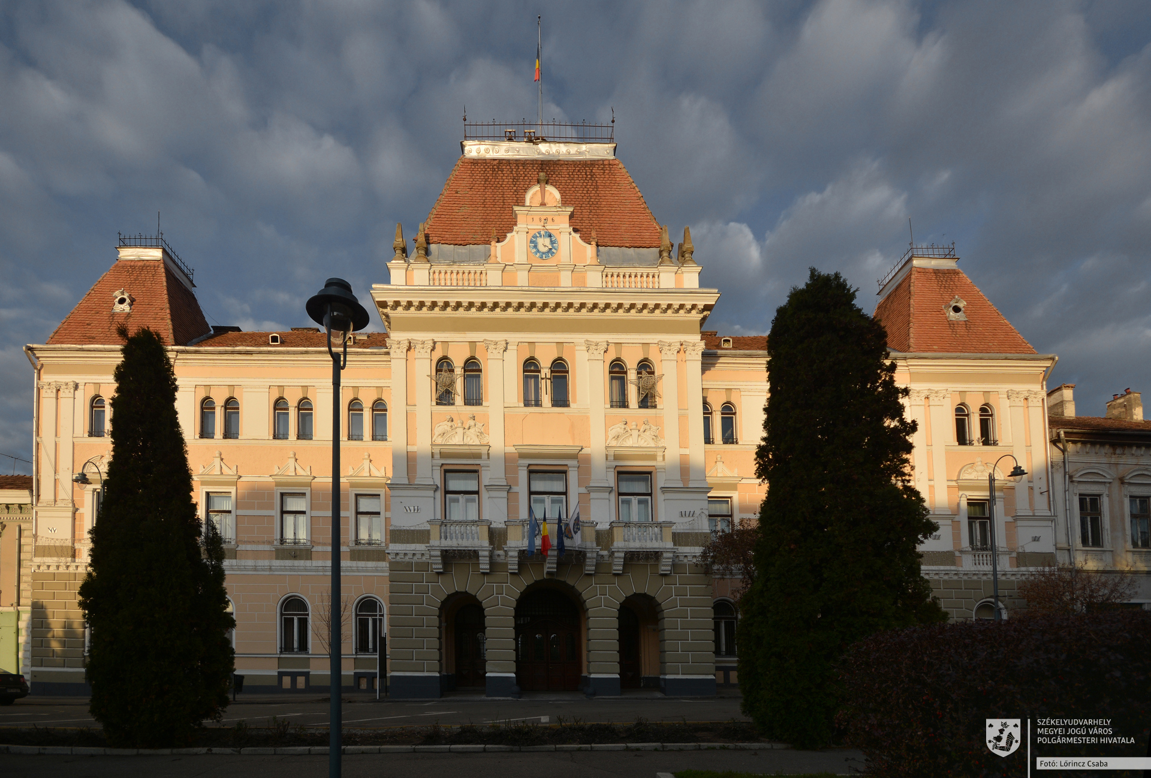
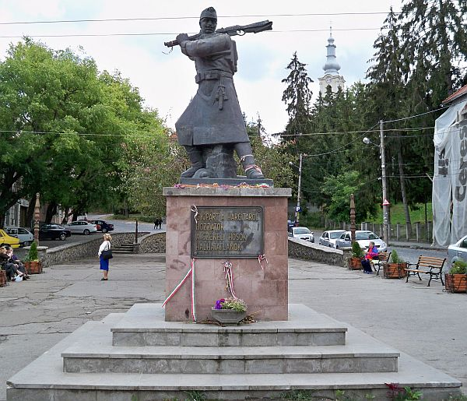
Székelyudvarhely
Székelyföld és a székely székek központja évszázadokon keresztül. Mikor a fotóműhelybe tartottunk áthaladtunk a szoborparkon. Ez a város központjában található. Tizenhárom magyar király, író és más híres ember szobra áll itt. A buszhoz visszaindulva elhaladtunk a városháza mellett is. 1896-ban épült megyeházának, a Millennium emlékére. A Vasszékely nevű szobrot is láttuk.
Vissza az első térképhez

Slide 22
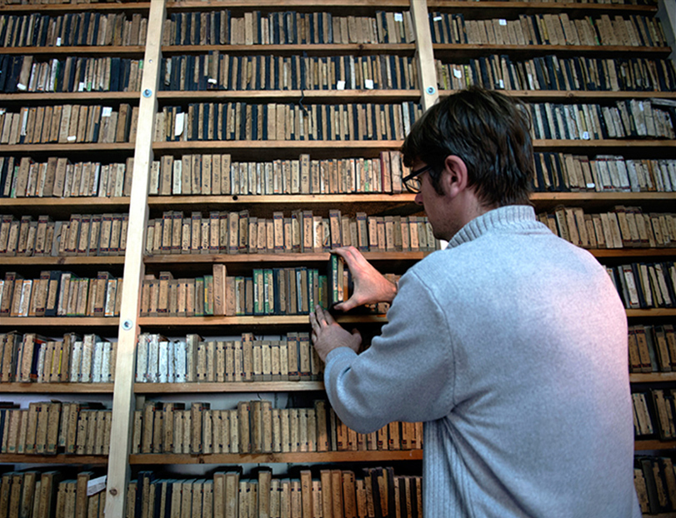
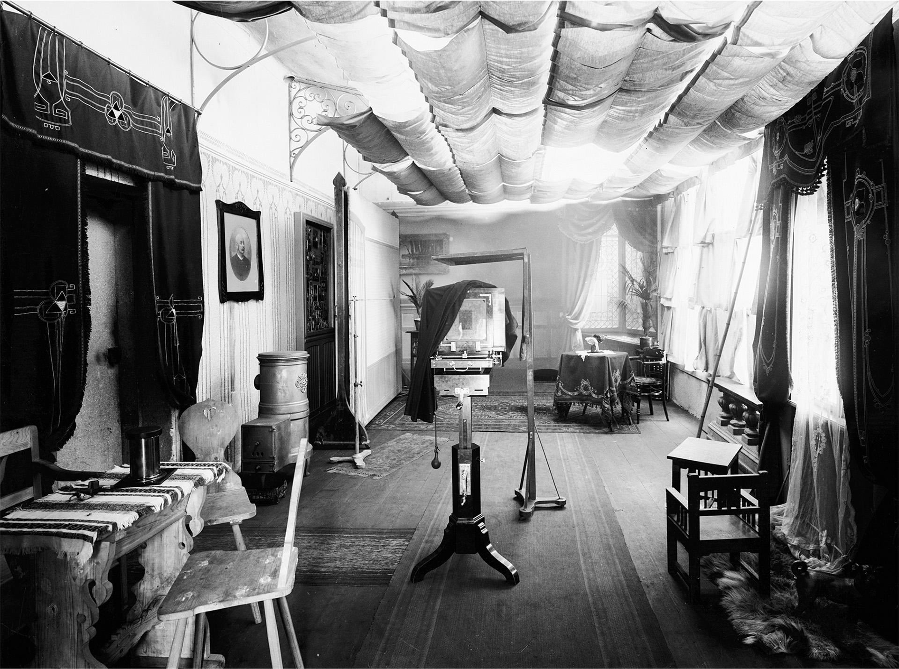
Székelyudvarhely - fotóműhely
Ellátogattunk az idegenvezetőnk családjának fotóműhelyéhez is. Neve: Kováts napfény - műterem. Jelen pillanatban a család negyedik fotós nemzedékének képviselője, ifj. Kováts Árpád vezeti. Megmutatták milyen eszközöket használnak és, hogy hogyan. Elmagyarázták hogyan bánnak a fénnyel. Láthattunk általuk előhívott képeket is. A régebbi eszközöket is megmutatták, amiket meglepően a mai napig használnak. Valamint megtudtuk, hogy nekik van Romániában az egyik legnagyobb fotónegatív gyűjteményük.
Vissza a harmadik térképhez

Slide 23
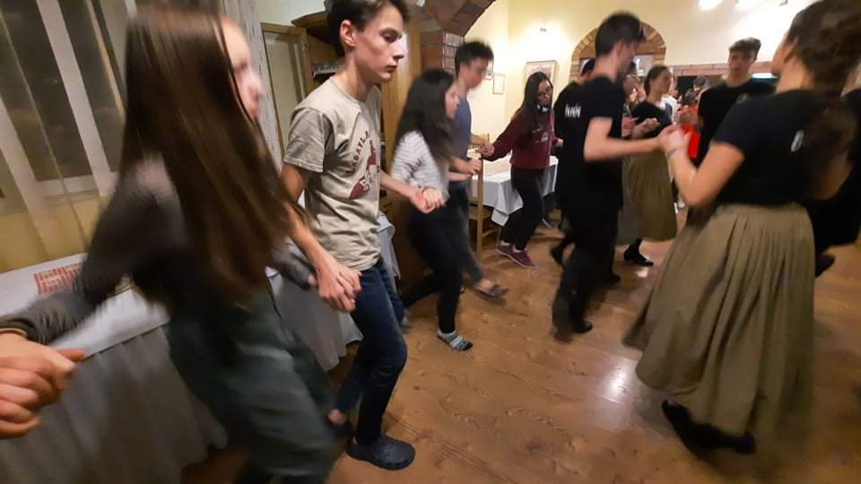
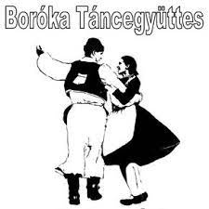
Napzáró
A sűrű, fárasztó, kissé borús és esős nap végét egy zenés - táncos mulatsággal zártuk. A Boróka néptáncegyüttes Nagy Benedek születésnapja alkalmából egy mezőségi táncot mutatott be nekünk. A bemutató után körtáncot táncolt az osztály. Egy - másfél órán keresztül jártak az ügyesebbnél ügyesebb lábak.

Slide 24
4. Nap
Utolsó napunk Erdélyben

Slide 25
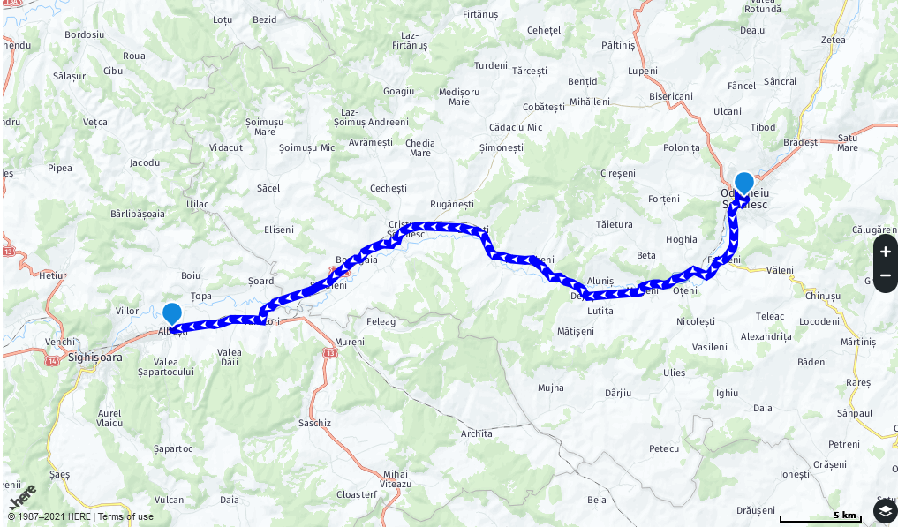
Székelyudvarhely
Fehéregyháza

Slide 26
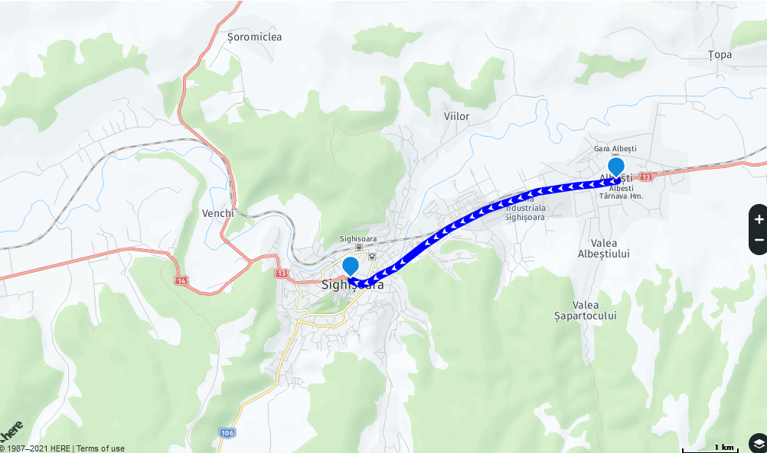
Fehéregyháza
Segesvár

Slide 27
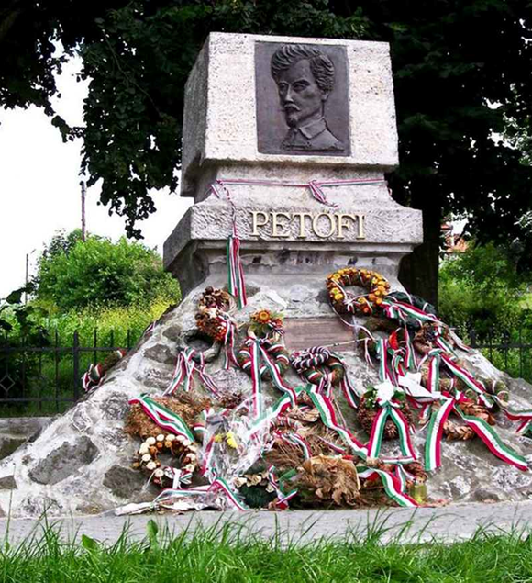
Fehéregyház Petőfi kútja
Az utolsó napon Fehéregyházánál álltunk meg, hogy megemlékezzünk egyik híres magyar költőnkről, Petőfi Sándorról. Azon a helyen, ahol utoljára látták a költőt, az Ispánkútnál. Valójában nem a kútnál voltunk, hanem az országút melletti emlékműnél. A költő ismeretlen okok miatt halt meg. A társai itt látták őt utoljára élve. Az emlékművet rengetek koszorú és a szalag borította. Ez az emlékmű 1966-ben épült meg, Petőfi halálának 120. évfordulója alkalmából.

Slide 28
Segesvár
Segesváron a túra utolsó napján álltunk meg. Először a vár kapuját néztük meg, melyet a szabók tartottak rendben. Aztán beljebb haladtunk, és megláttuk a színes házakat, melyek személyes kedvenceink voltak. A házak különböző korokból származnak, de tökéletesen passzolnak egymáshoz, és az utcakép gyönyörű. Ezután felmentünk egy nagyon hosszú lépcsőn, aminél 6 lépcsőfokonként volt egy kis egyenes rész, hogy ne legyenek a lépcsőn átjárók túl fáradtak. A lépcső tetején volt a temető, előtte a templom, és a gimnázium. A várnak ezen pontjáról nagyon szép kilátás nyílt a külső városra. Ezután lementünk a lépcsőn, és irányba vettük a toronyórát, és elmondta a túravezető, hogy melyik kis szobrocska mit jelképez. Általánosságban volt egy ember, és egy angyal, mely szimbolizálta az Isten és ember kapcsolatát. Ezután megnéztük Vlad, vagy ismertebb nevén Drakula szobrát aki itt született, bár nem volt vámpír csak egy véreskezű birtokos. Majd ezután Petőfi szobrát is megnéztük, akiről a legutolsó feljegyzések a segesvári csatából vannak, feltételezhetően itt halt meg.

Slide 29
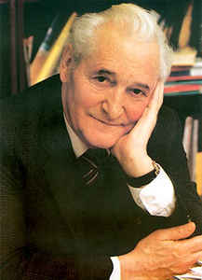
Kányádi Sándor
Kányádi Sándor (Nagygalambfalva, 1929. május 10. – Budapest, 2018. június 20.) a Nemzet Művésze címmel kitüntetett, Kossuth-díjas erdélyi magyar költő, a Digitális Irodalmi Akadémia alapító tagja, a Magyar Művészeti Akadémia rendes tagja. Írói álneve Kónya Gábor. Szülőfalujában, Nagygalambfalván helyezték végső nyugalomra.

Slide 30
Források:
https://hu.wikipedia.org/wiki/Korond
https://bgazrt.hu/wp-content/uploads/2019/09/hatartalanul_logo-300x184.jpg
https://www.google.com/url?sa=i&url=http%3A%2F%2Fkszr.dfmvk.hu%2Ftag%2Fzalaapati_boroka_tancegyuttes&psig=AOvVaw33u8IvaNTUI5JZB5Nj9GlZ&ust=1633623827410000&source=images&cd=vfe&ved=0CAsQjRxqFwoTCMi8uJOZtvMCFQAAAAAdAAAAABAK
https://www.google.com/url?sa=i&url=https%3A%2F%2Ftanc31.webnode.hu%2F&psig=AOvVaw33u8IvaNTUI5JZB5Nj9GlZ&ust=1633623827410000&source=images&cd=vfe&ved=0CAsQjRxqFwoTCMi8uJOZtvMCFQAAAAAdAAAAABAR
https://www.google.com/url?sa=i&url=https%3A%2F%2Fkovatsfenykepeszet.ro%2Frolunk&psig=AOvVaw1IyXDGrpJ7Dx9mJvBBjdf8&ust=1633625788173000&source=images&cd=vfe&ved=0CAsQjRxqFwoTCMCB3rmgtvMCFQAAAAAdAAAAABAD
https://www.google.com/url?sa=i&url=https%3A%2F%2Fkovatsfenykepeszet.ro%2Frolunk&psig=AOvVaw1IyXDGrpJ7Dx9mJvBBjdf8&ust=1633625788173000&source=images&cd=vfe&ved=0CAsQjRxqFwoTCMCB3rmgtvMCFQAAAAAdAAAAABAX
https://www.google.com/url?sa=i&url=https%3A%2F%2Fwww.udvarhely.ro%2Fosszesites-a-szekelyudvarhelyi-valsagkezelo-munkacsoport-tevekenysegerol%2F&psig=AOvVaw0zFdA9HNFf0yTEKyB0wLvy&ust=1633626480001000&source=images&cd=vfe&ved=0CAsQjRxqFwoTCOCPvoWjtvMCFQAAAAAdAAAAABAD

